Slide 1
Lift Studio · 精品健身⼯作室 · v1
Lift Studio
AI 驱动的精品健身连锁 · 9 分钟出⽅案
给 投资⼈ / 合伙⼈
Studio Copilot · 2026-04-15 · for 投资⼈
1

Slide 2
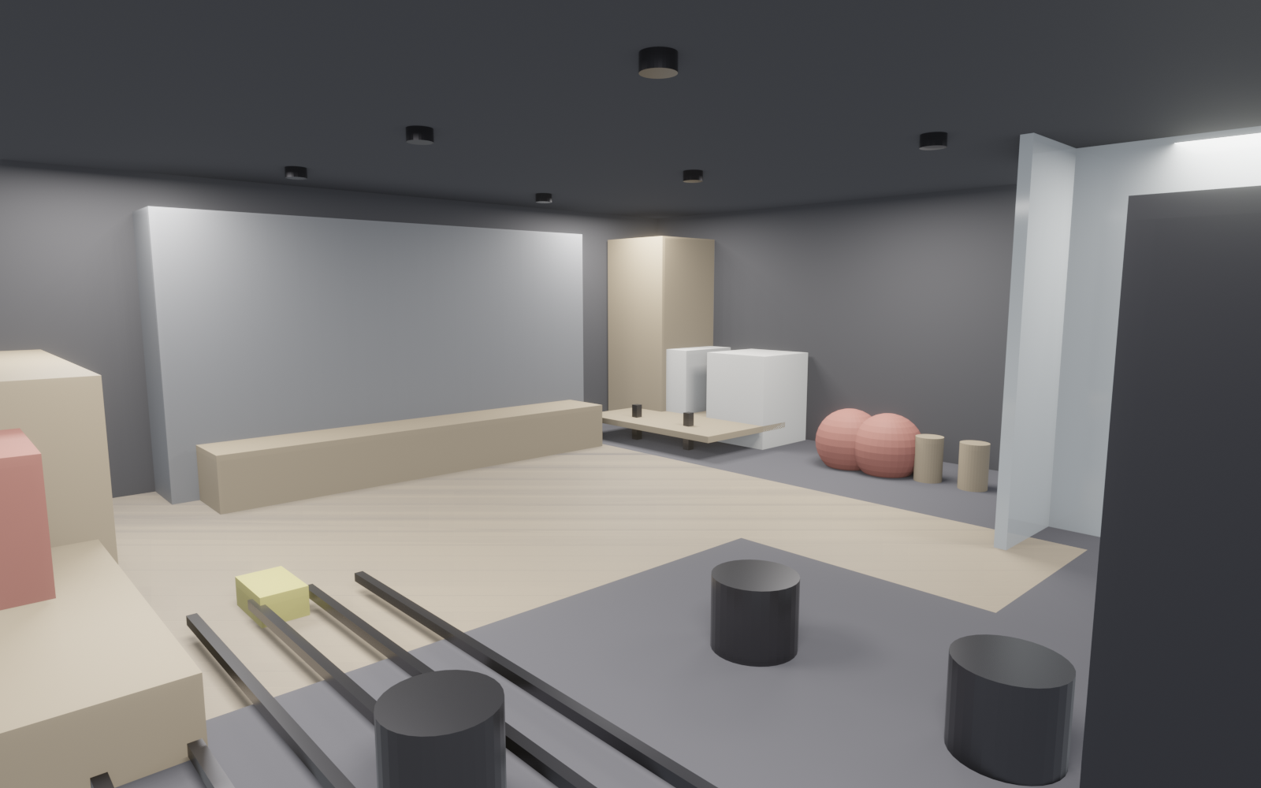
Lift Studio · 精品健身⼯作室 · v1
市场机会
中国健身会员渗透率 1.0%（vs 美国 ~20%）
精品⼩⼯作室（Boutique）年增 15-20%
传统⼤店空置率 30%+，⼩店坪效⾼ 3x
100 m² 单店 CAPEX 35-50 万，回本 < 20 个⽉
Studio Copilot · 2026-04-15 · for 投资⼈
2

Slide 3
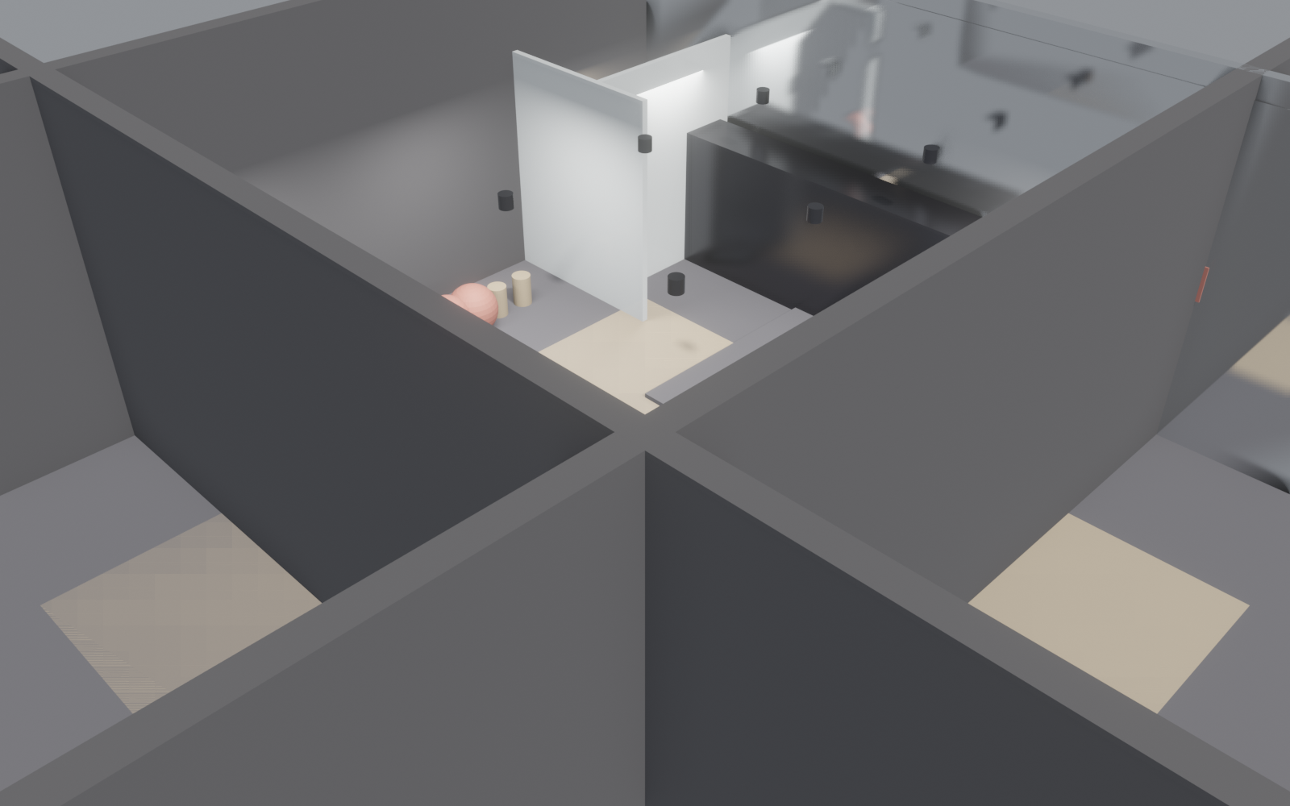
Lift Studio · 精品健身⼯作室 · v1
产品：100 m² 标准精品店
⾃由⼒量 24 m² + 瑜伽/普拉提 30 m²
10 储物柜 + 2 淋浴 + 私教咨询⻆
全反射镜⾯墙（打卡点）
⼯业⻛ · 可复制视觉 IP
Studio Copilot · 2026-04-15 · for 投资⼈
3

Slide 4
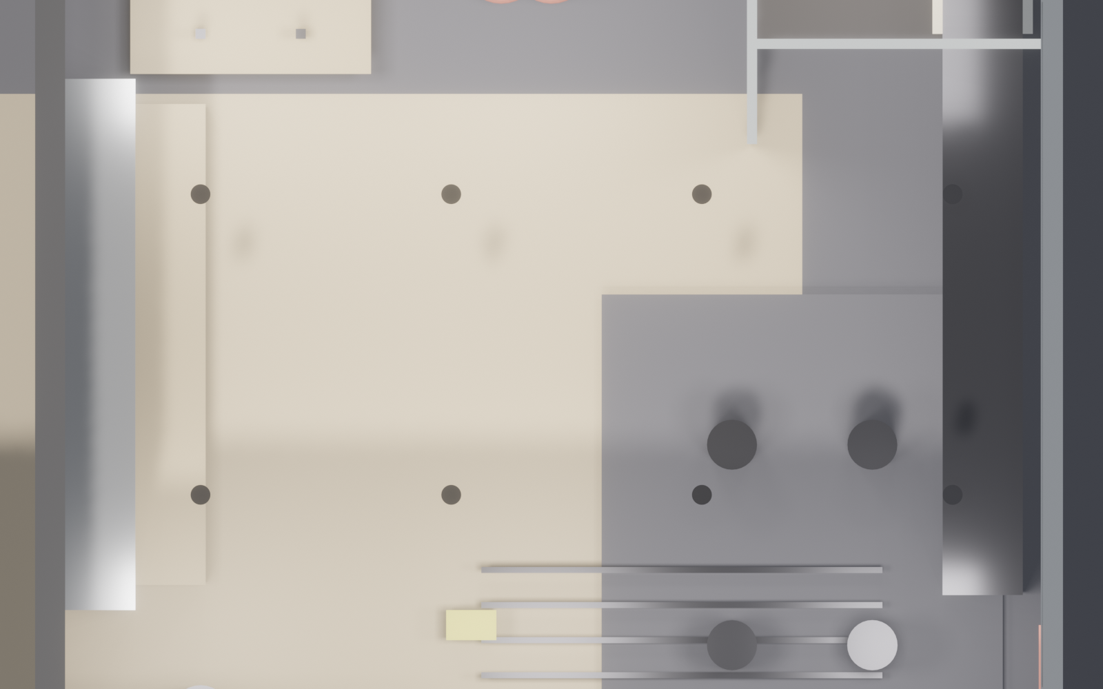
Lift Studio · 精品健身⼯作室 · v1
核⼼差异化
AI 9 分钟出完整⽅案（vs ⾏业 2-4 周）
选址 → 平⾯ → 渲染 → BIM → 施⼯包⼀键⽣成
5 种⼯业格式交付（DXF/GLB/OBJ/FBX/IFC4）
设计费从 ¥30K 降⾄近 0，利好快速铺店
Studio Copilot · 2026-04-15 · for 投资⼈
4

Slide 5
Lift Studio · 精品健身⼯作室 · v1
单位经济模型
¥350K
¥58K
18-22
单店 CAPEX
⽉满租收⼊*
回收⽉数*
⽉收⼊
=
⽉卡
80 × ¥599 +
团课包
40 × ¥299 +
私教
30h × ¥300
= ¥47,920 + ¥11,960 + ¥9,000 ≈ ¥69,000 (
满员
)
保守
70%
利⽤率：
≈ ¥48,000 /
⽉
CAPEX = ¥350,000 (
装修
+
器械含
)
回收期
≈ 18-22
个⽉
Studio Copilot · 2026-04-15 · for 投资⼈
5

Slide 6
Lift Studio · 精品健身⼯作室 · v1
vs ⾏业对标
维度
Lift Studio
超级猩猩
乐刻
单店⾯积
100 m²
200 m²
300 m²
单店 CAPEX
35 万
80 万
150 万
⽉费
¥599
按次 ¥79
¥299
品类
⼒量+瑜伽
团课
综合
设计周期
9 分钟
2-4 周
2-4 周
Studio Copilot · 2026-04-15 · for 投资⼈
6

Slide 7

Lift Studio · 精品健身⼯作室 · v1
样板已成型
5 种格式交付：DXF (施⼯) / GLB (预览) / IFC4 (BIM)
/ OBJ (渲染) / FBX (动画)
13 个业态 MVP 模板池（健身 / 咖啡 / 书店 / 美发 /
⽛科 ...）
设计 + 品牌 VI + 营销素材⼀套⽣成
Studio Copilot · 2026-04-15 · for 投资⼈
7

Slide 8
Lift Studio · 精品健身⼯作室 · v1
6 周从 0 到开业
周
⾥程碑
W1
拆改 + 地⾯加固（⼒量区承重）
W2
⽔电改造 + 墙体隔断
W3
镜⾯墙 + ⽊地板铺装
W4
灯具 + 通⻛ + 软装
W5
器械进场 + 调试
W6
试运营 + 开业
Studio Copilot · 2026-04-15 · for 投资⼈
8

Slide 9
Lift Studio · 精品健身⼯作室 · v1
单店 CAPEX 明细
项⽬
⾦额
占⽐
装修（硬装）
¥140,000
40%
器械（⼒量+瑜伽）
¥100,000
29%
灯光/通⻛/电路
¥40,000
11%
软装+VI+品牌
¥30,000
9%
加固+拆改
¥40,000
11%
合计
¥350,000
100%
Studio Copilot · 2026-04-15 · for 投资⼈
9

Slide 10
Lift Studio · 精品健身⼯作室 · v1
⻛险 + 缓解
⻛险
缓解措施
选址客流不及预期
AI 多选址模拟，开业前 30 天推⼴
器械折旧快（3-5 年）
与渠道签保值置换合同
教练招募难
与健身学院合作 + 分润模式
会员续费率下滑
团课包 + 私教捆绑提升粘性
竞品降价
精品 IP + 社群绑定
Studio Copilot · 2026-04-15 · for 投资⼈
10

Slide 11
Lift Studio · 精品健身⼯作室 · v1
本轮募资
¥500 万 · 落地 10 家 · 验证可复制性
单店 CAPEX ¥35 万 × 10 = ¥350 万
团队 + 营销 = ¥100 万
储备⾦ = ¥50 万
18 个⽉验证单店模型 · 24 个⽉开放加盟
Studio Copilot · 2026-04-15 · for 投资⼈
11

